Slide 1
Zapojení zdroje

Slide 2
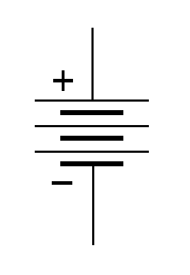
Pro zvýšení napětí
sériové zapojení (řazení za sebou), napětí se sčítá
obrázek

Slide 3
Pro zvýšení proudu
paralelní zapojení (vedle sebe)
NEPOUŽÍVAT!
jen výjimečně, musí být úplně stejné napětí na obou zdrojích, resp. ochrana proti proudu opačným směrem

Slide 4
Zkrat
při velmi malém odporu
př.: Jaký odpor má měděný kabel o celkovém průřezu 0,5 mm² a délce 40 cm?
Jaký proud jím poteče z baterie (cca 4 V)?

Slide 5
Změřte:
multimetr: DCA 20A + baterie
měření zbytečně neprodlužujte

Slide 6
Proč neteče tak velký proud?
samotný zdroj klade odpor
=> vnitřní odpor zdroje

